Slide 1
5. 搭 石
第1课时

Slide 2
本课目标
1.会认本课9个生字，会写7个生字，理解生字组成的词语。 (重点)
2.朗读课文，能边读边想象课文描写的画面。 (重点)
3.初步感知文意，了解课文内容。(难点)

Slide 3
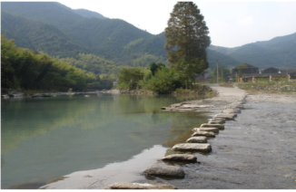

同学们，你们爱自己的家乡吗？是啊，家乡的山美水美，谁不爱自己的家乡呢？刘章爷爷的家乡也是个美丽的地方。你瞧，那里有连绵起伏的山峦、郁郁葱葱的树林，还有一条清澈见底的小溪，可是刘章爷爷觉得最美的还是家乡的搭石。

Slide 4
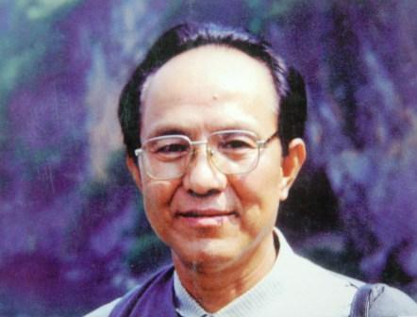
刘章：一级作家，汉族，原名刘玺，字尔玉，笔名东旭，别号雾灵山人、燕山痴子。已出版《刘章诗选》《刘章乡情诗》《刘章散文选》《北山恋》等诗文集27部。是我国当代著名诗人，被誉为“农民诗人”“草根诗人”。

Slide 5
我会认
xùn
wǎn
jiàn
qiǎn
duò
汛
挽
间
谴
惰
héng
xié
chuò
fú
衡
协
绰
伏

Slide 6


识字方法
挽
加一加：扌+ 免=挽
间
挑拨离间
巧记：日字进门坐中“间”

Slide 7
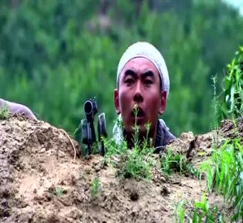

字源识字法
伏

Slide 8
我会写
汛
挽
惰
衡
协
绰
伏

Slide 9

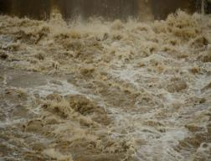
xùn
我会写
汛
笔顺
组词
潮汛 汛期 防汛
造句
只有汛期前做好充分准备，洪水来的时候才能应对自如。

Slide 10

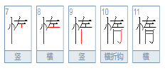


duò
我会写
惰
笔顺
组词
懒惰 惰性 惰气
造句
懒惰会让我们在学习上
一无所获。

Slide 11
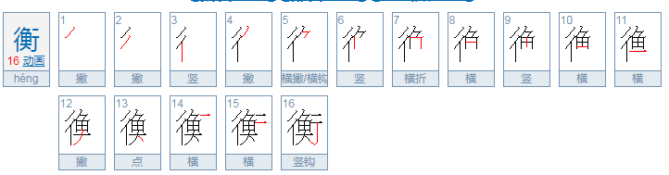

héng
我会写
衡
笔顺
组词
平衡 衡量 均衡
造句 我们要爱护自然环境，保持生态平衡。

Slide 12


xié
我会写
协
笔顺
组词
政协 协助 妥协
造句 在大家的协助下，他圆满完成了任务。

Slide 13
chuò
易错字
绰
组词
宽绰 阔绰 绰约
造句
虽然他养成了一副绅士的气派,他并不宽绰。
此处是横不要写成点

Slide 14

fú
易错字
伏
笔顺
组词
伏笔 埋伏 潜伏
造句 我军埋伏在敌人要经过的地方。
不要少写这一点

Slide 15
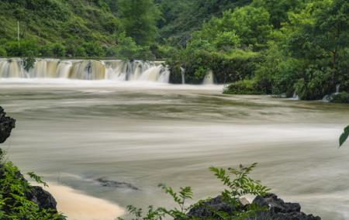
词语解释
  汛期：江河水位因降水集中、冰雪融化等季节性上涨的时期。
造句：汛期快要到了，我们要居安思危，做好防洪准备。

Slide 16

词语解释
清波漾漾：清澈的水流在随风飘荡,描绘了水面波浪荡漾的样子。
造句：绿色家园鸟语花香，蓝天碧水清波荡漾，空气清新环境宜人。

Slide 17
词语解释
谴责：严肃申斥。指对荒谬言行或错误政策进行严厉责备，带有庄重 色彩。
造句：个人受到良心的谴责,即使有公众的支持,心灵也不可能得到安宁。
俗语：通俗并广泛流行的定型的语句，简练而形象化，大多数是劳动人民创造出来的，反映人民的生活经验和愿望。
造句：也许，俗语本性难移有可信之处。但是也有另外一俗语叫有志者事竟成。
协调有序：相互协调，有一定的先后顺序。
造句：在警察叔叔的指挥下，交通变得协调有序。

Slide 18
多音字
（jiān) 空间
（chuò) 绰号
间
绰
（jiàn) 间隔
（chāo) 绰刀

Slide 19
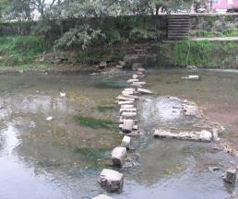
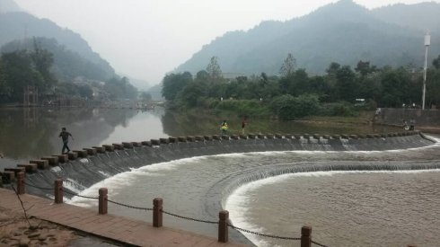
再读课文，想一想，搭石给你留下了怎样的印象？
搭石，构成了家乡的一道风景。

Slide 20
1
给画线字选择正确的读音，然后打对勾。
间隔
（ jiān jiàn ）
协调
（ xié lèi ）
√
√
宽绰
（ chuò chāo ）
猛涨
（ zhǎng zhàng ）
√
√

Slide 21
2
连一连
无名 天气 保持 清波
平衡 漾漾 变凉 小溪

